Slide 1
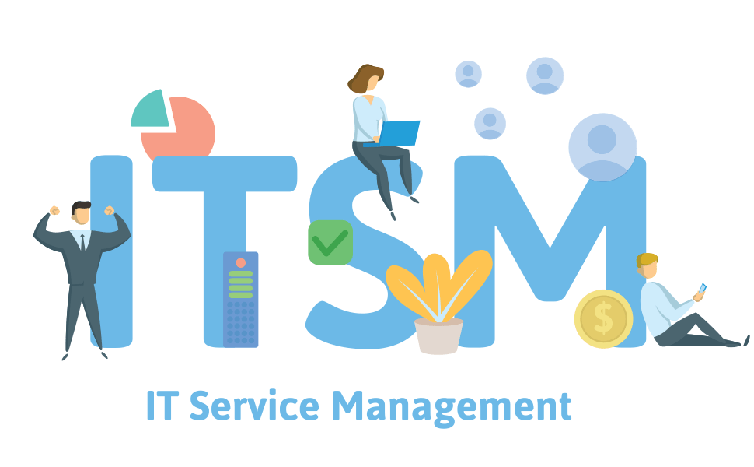
IT Service Management

Slide 2



Qu'est-ce que la gestion des services informatiques ?
ITSM est un ensemble de politiques et processus dédiés à la gestion et à la prise en charge des services informatiques (tout au long de leur cycle de vie), l’ITSM contribue à améliorer l’efficacité d’une entreprise et à augmenter la productivité de ses collaborateurs.
Avantages de l’ITSM :
Avantages pour le département informatique :
Gains de productivité
Augmentation de la satisfaction client
- Amélioration du déploiement à l’échelle pour les processus
- Accélération de la détection des incidents et de la réponse associée

Slide 3
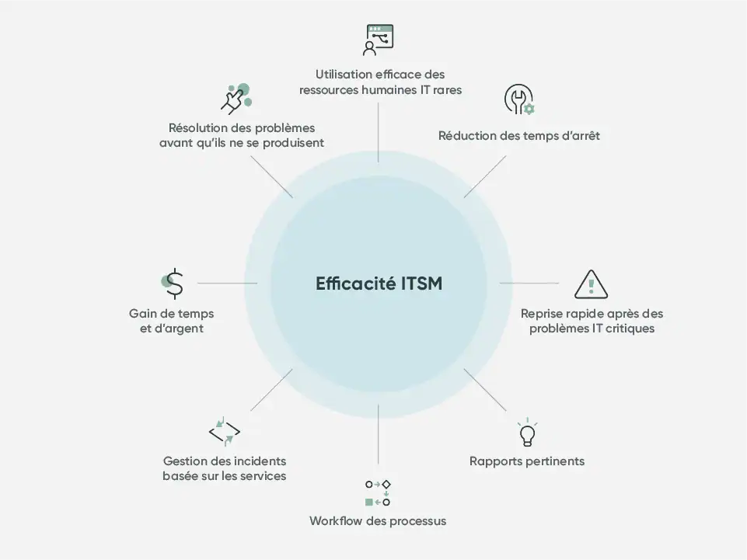
Gains d’efficacité associés à l’ITSM

Slide 4
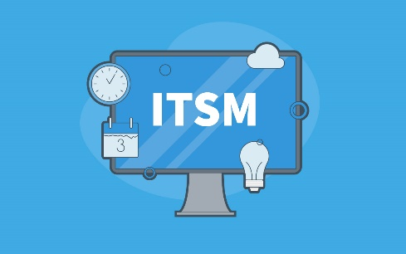
Processus ITSM
Gestion des incidents :
Gérez et suivez les perturbations des opérations et les interruptions de service pouvant résulter de pannes de courant ou de problèmes de performance.
Ainsi que les demandes de service pour de nouveaux services ou logiciels ou du nouveau matériel.
La gestion des incidents ITSM gère l’ensemble du processus de gestion des incidents pour restaurer le service fourni aux clients le plus rapidement possible.
2. Gestion des changements :
L’ITSM suit les changements d’infrastructure programmés et planifiés, y compris la gestion des processus et les options de planification. L’implémentation des changements est plus rapide et plus cohérente, avec des risques et erreurs réduits.

Slide 5
3. Gestion des problèmes :
effectue des analyses de la cause première pour identifier les problèmes récurrents et permettre au service informatique de les résoudre.
4. Gestion des niveaux de service :
permet de respecter les contrats SLA validés par les clients.
5. Gestion des demandes :
Gérez et suivez les demandes de service.
La gestion des demandes permet de garantir que les demandes importantes sont systématiquement traitées.
6. Gestion de la configuration :
La gestion des configurations offre à vos équipes IT un référentiel fiable pour les informations sur les composants informatiques et établit des relations claires entre les composants et les services de l’infrastructure informatique.

Slide 6

7. Gestion de l’amélioration continue :
Demandez des opportunités d’amélioration et implémentez des phases et des tâches pour suivre les objectifs de performance et mesurer le succès. Connectez l’amélioration à votre stratégie business globale et améliorez l’efficacité du service.
8. Gestion des workflows et des talents :
Soutenez vos objectifs business avec les collaborateurs les plus talentueux pour fournir le meilleur service possible.
9. Gestion de projets :
La gestion de projets permet de planifier, suivre et déléguer des tâches par le biais du cycle de vie d'un projet. Le service informatique prend en charge de nombreux projets au sein d'une organisation.

Slide 7
Sur quels cadres de travail les systèmes ITSM sont-ils basés ?
ITIL
ITSM
En général, les systèmes de gestion des services informatiques sont basés sur l’ITIL v4
Les équipes IT utilisent ce cadre de travail intégré basé sur des processus pour suivre, fournir et gérer les services techniques d’une entreprise.
Des services ITSM très performants associés à des processus ITIL contribuent à maintenir le niveau de satisfaction et de productivité des collaborateurs. L’ITSM assure l’alignement des besoins de l’entreprise et de l’infrastructure IT.

Slide 8

Comment mettre en œuvre les processus ITSM ?
Pour choisir les bons processus ITSM, il est essentiel de réfléchir aux besoins spécifiques de votre entreprise.
Les processus ITSM doivent être implémentés en gardant à l'esprit les points suivants :
La maturité de l'équipe : votre équipe est-elle suffisamment mûre pour nécessiter des processus ITSM ?
Problématique : quel problème tentez-vous de résoudre ?
Référentiel à adopter : quel référentiel cherchez-vous à adopter ? La réponse dépendra grandement de la problématique rencontrée. Même si chaque référentiel vous permet d'atteindre un certain niveau de structure et de prévisibilité dans des capacités variables, les processus qu'ils utilisent sont différents.

Slide 9

Proposition de Méthodologie ITSM dans notre projet
Gestion des incidents :
Pour la rectification de toute interruption du service, causée par des pannes ou des problèmes de performance.
Gestion des problèmes :
Pour le contrôle des erreurs et d’analyse proactive des problèmes rencontrés .
Gestion de la configuration :
Pour Identifier, vérifier et gérer les informations de configuration critiques pour le matériel, les logiciels.dans notre système
Gestion de l’amélioration continue :
Améliorer et implémenter des phases et des tâches pour suivre les objectifs de performance de notre système

